Slide 1



Приложение бронирования в индустрии гостеприимства
Запекин Никита Андреевич
ФСК (веб-программирование и компьютерный дизайн)
Руководитель проекта
Кветко Оксана Михайловна

Slide 2


Цель работы
Целью работы является задача научиться формировать набор предложений клиенту по выбору элемента туристической инфраструктуры (гостиницы, семейного кафе, ресторана и т д) для оптимального выбора. Разработать возможность выбора услуги, питания и числа дней, месторасположения). Внедрить реализацию выборки и сортировки

Slide 3


Задача работы
Представить разработанный функционал приложения со стороны клиента
2) При разработке проекта учесть варианты введенных данных так, чтобы функционал не ломался при некорректном вводе.
3) Разработать динамическую загрузку базы данных после изменений в списке
4) Разработать гибкое меню приложения, которое будет работать до завершения программы
5) Разработать различные сортировки по определенным критериям
6) Разработать поиск по типу заведения и по названию

Slide 4


Раздел 1

Slide 5

Раздел 2

Slide 6

Структура программы

Slide 7
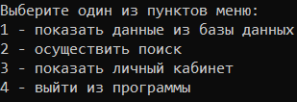
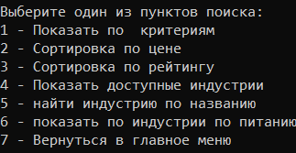

О приложении
Перед запуском программы пользователю предлагается команды просмотра базы данных, поиска по определенному, просмотр личного кабинета и выход из программы.
При переходе в команду поиска пользователю предлагается ряд способов нахождения индустрии.

Slide 8
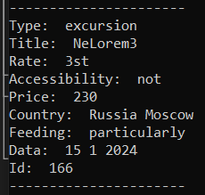
О приложении
Объект индустрии представляет собой type - область индустрии, title -название, rate-рейтинг заведения, accessibility –доступность бронирования, price – стоимость бронирования, id –уникальный номер объекта, feeding – тип питания, data –дата бронирования, country – геолокация объекта.
Файл favourite.txt – личный кабинет клиента в который добавляются/удаляются индустрии.

Slide 9

Вывод
С помощью этого приложения можно динамически бронировать/удалять в локальной базе данных favourite.txt различные индустрии, реализовывать различный поиск по критериям, стоимости, рейтингу, названию, типу питания.

Slide 10


Спасибо за внимание!

